Slide 1

Вртић Лептирић
Буквар дечјих права
2.10.2017.
Крушевац

Slide 2
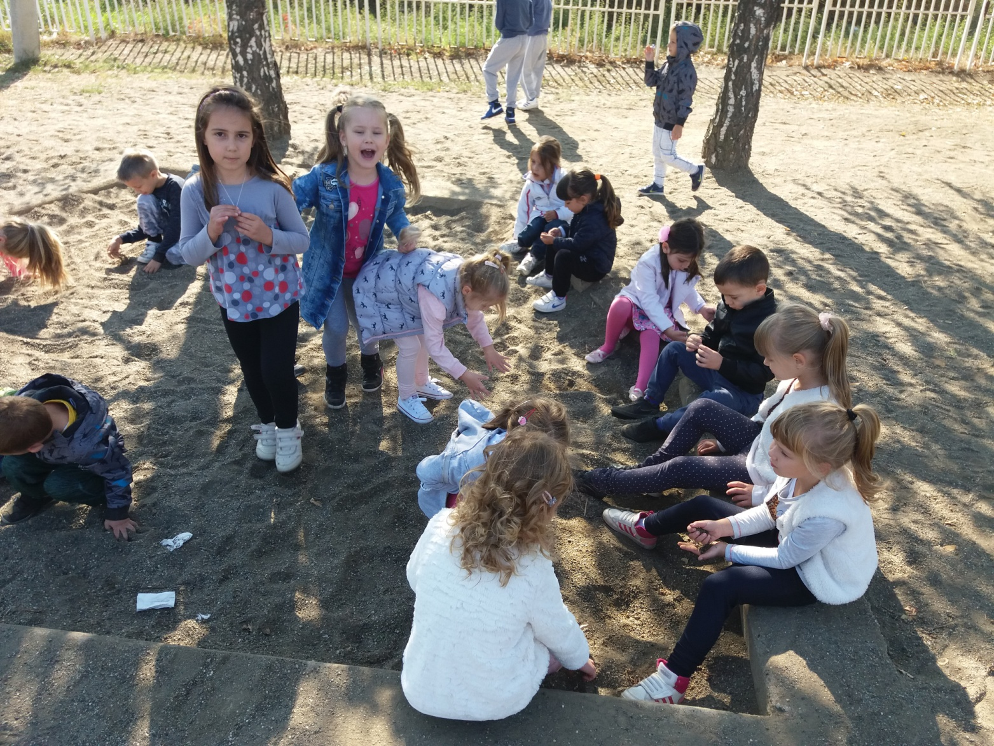
Имам право да се ...

Slide 3
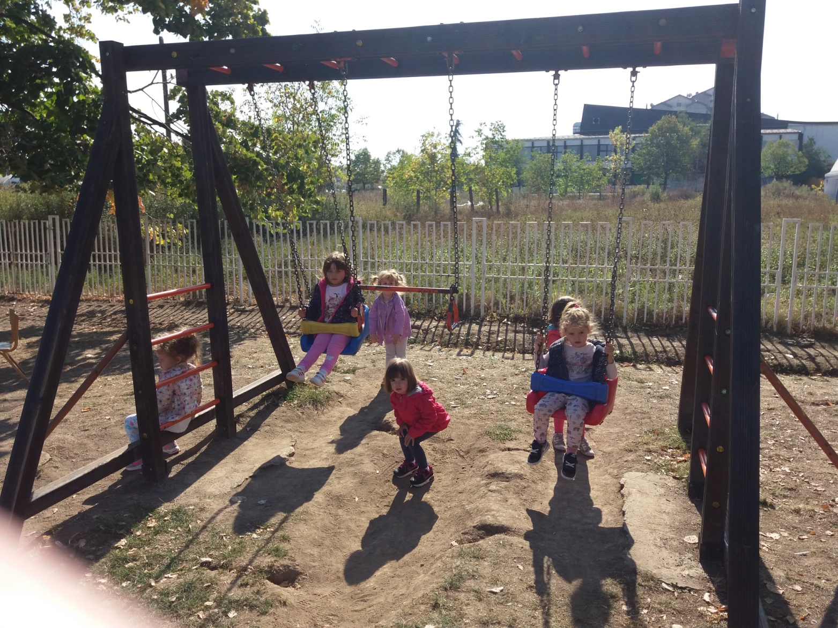
Имам право да се ...

Slide 4
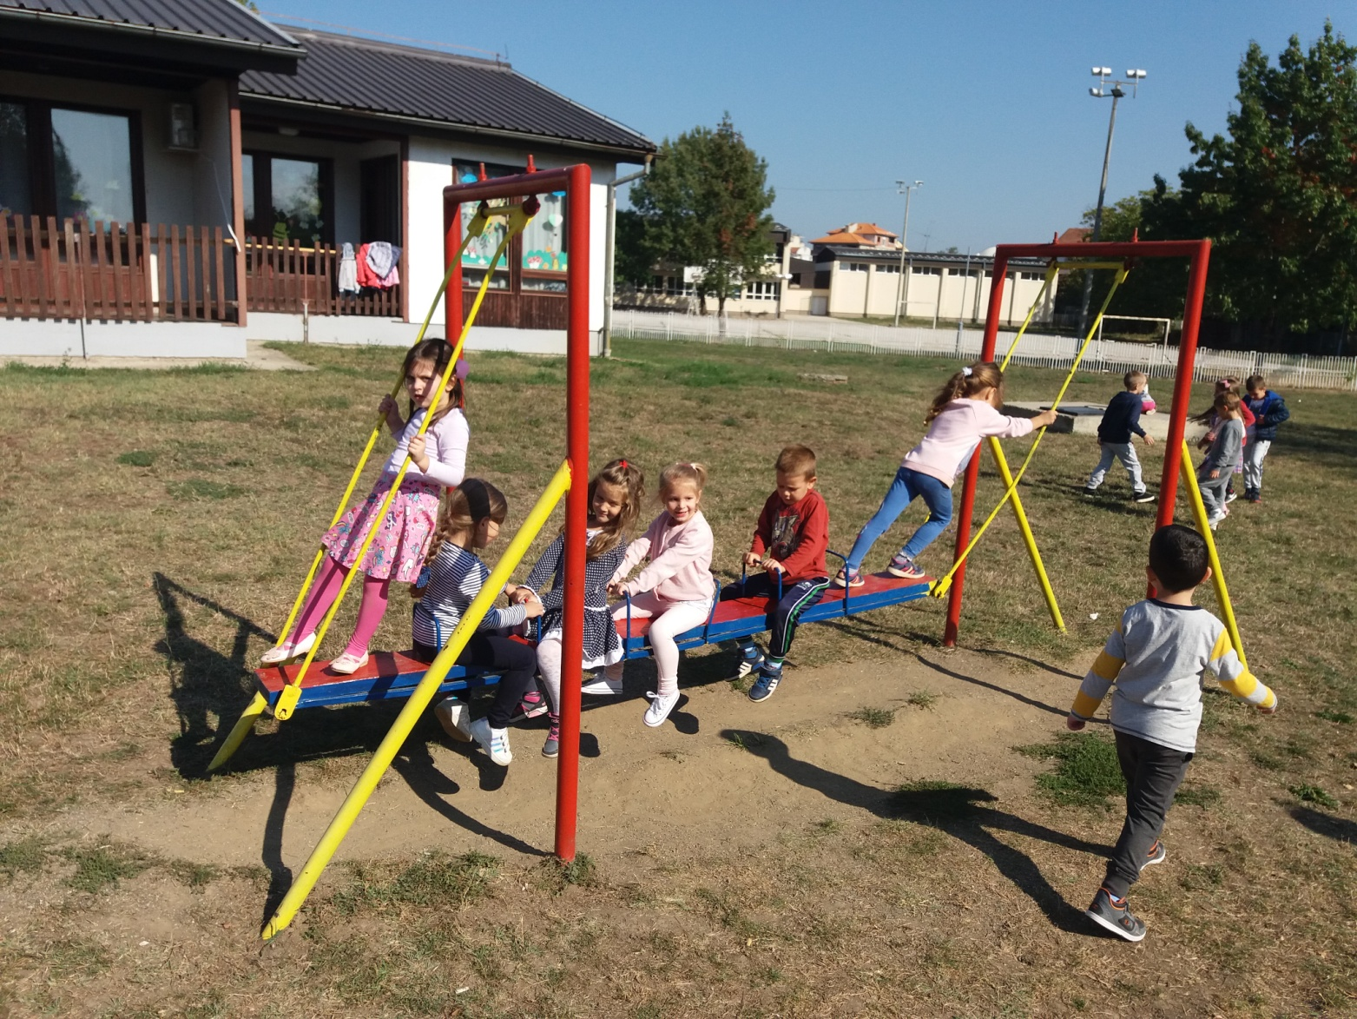
Имам право да се ...

Slide 5
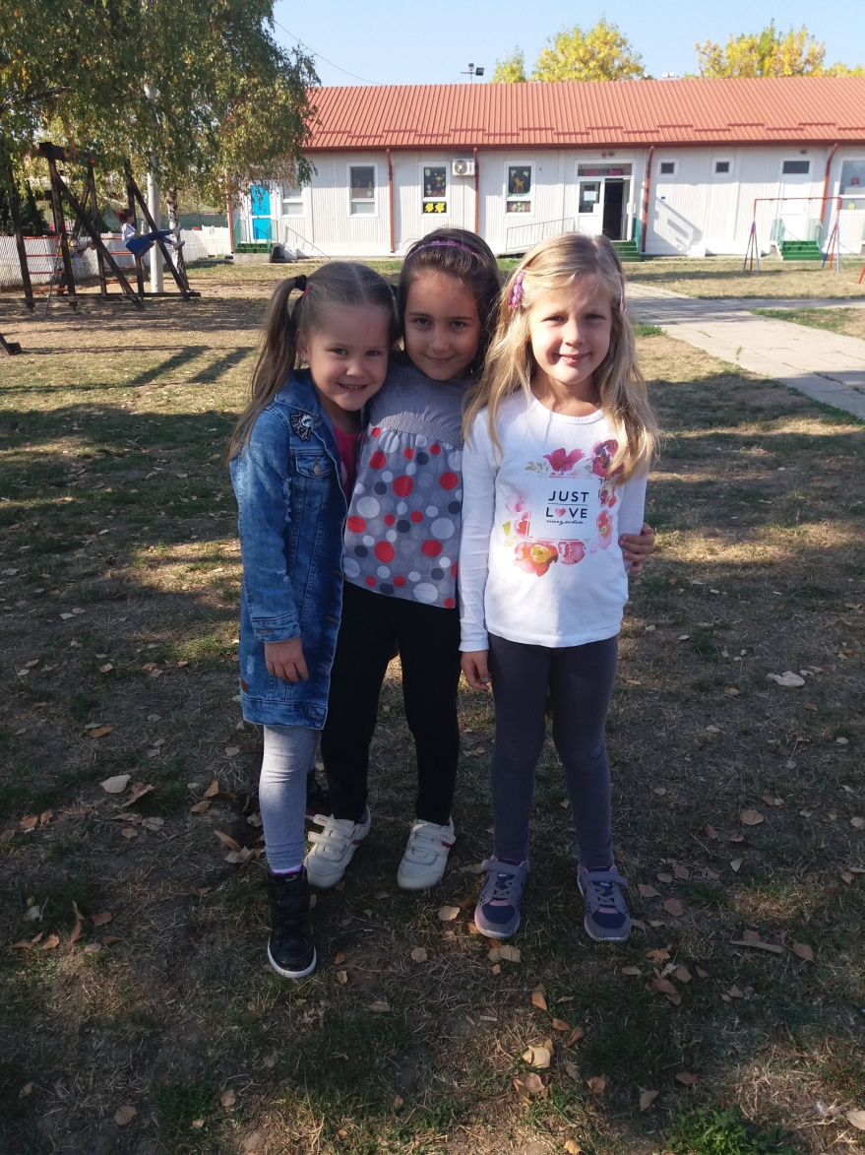
Имам право да се ...

Slide 6
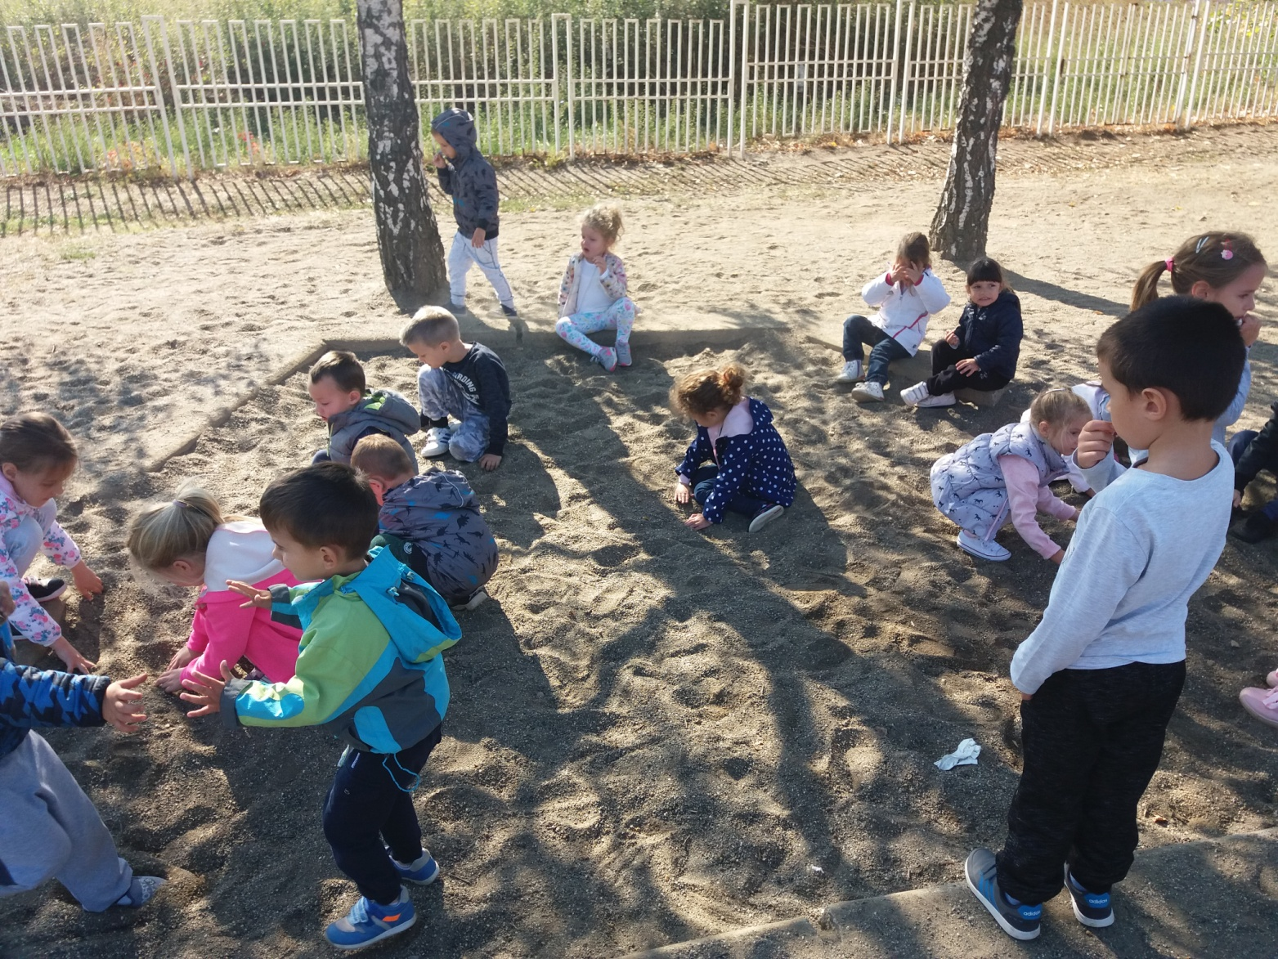
Имам право да се ...

Slide 7
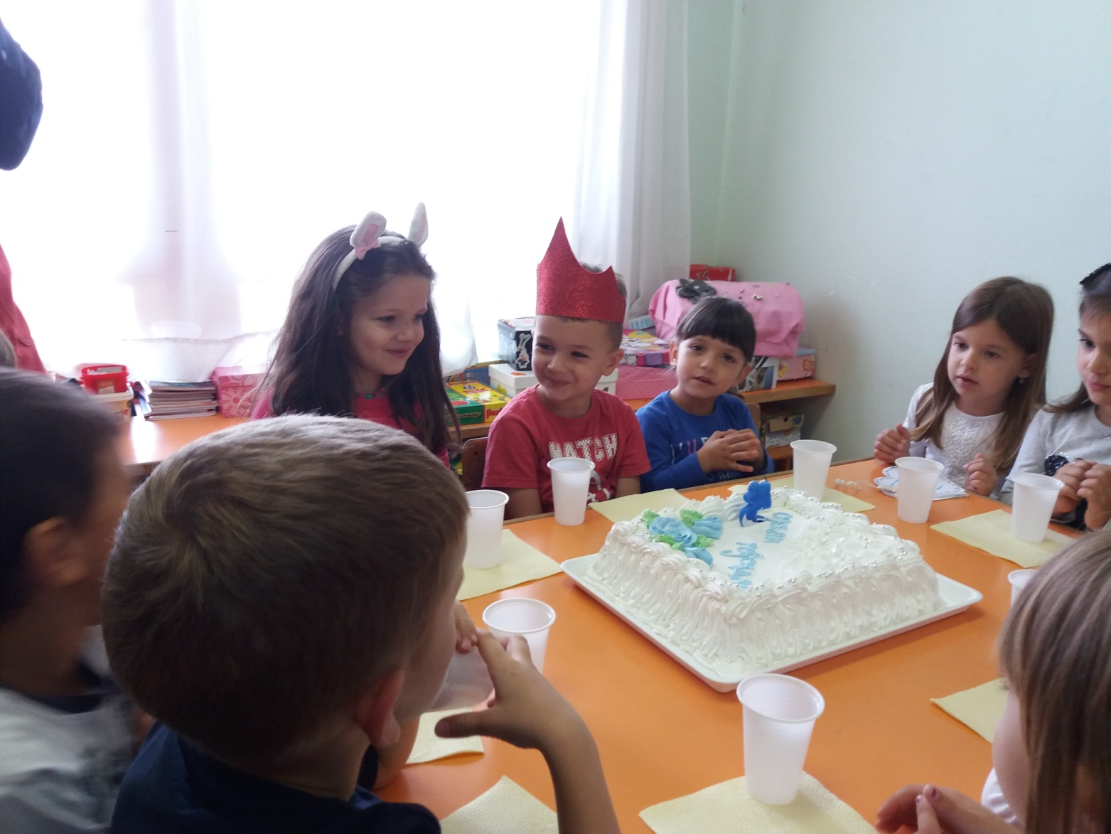
Имам право да славим рођендан

Slide 8
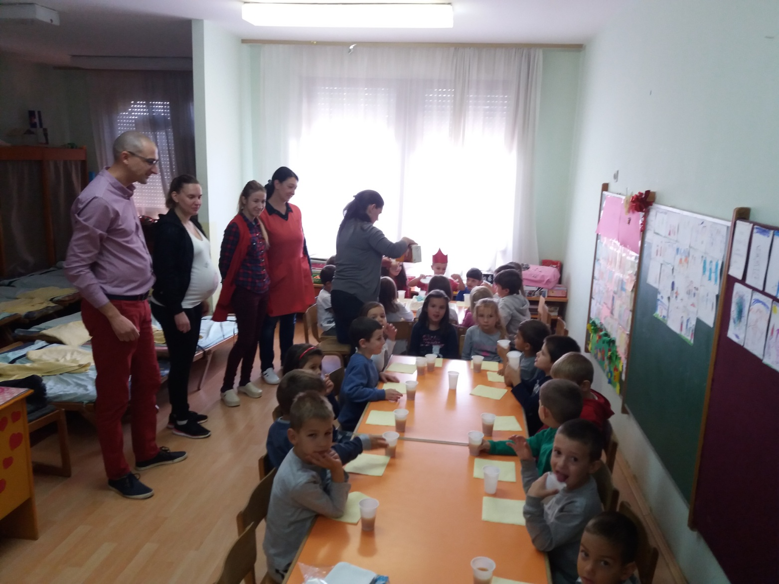
Имам право да славим рођендан

Slide 9
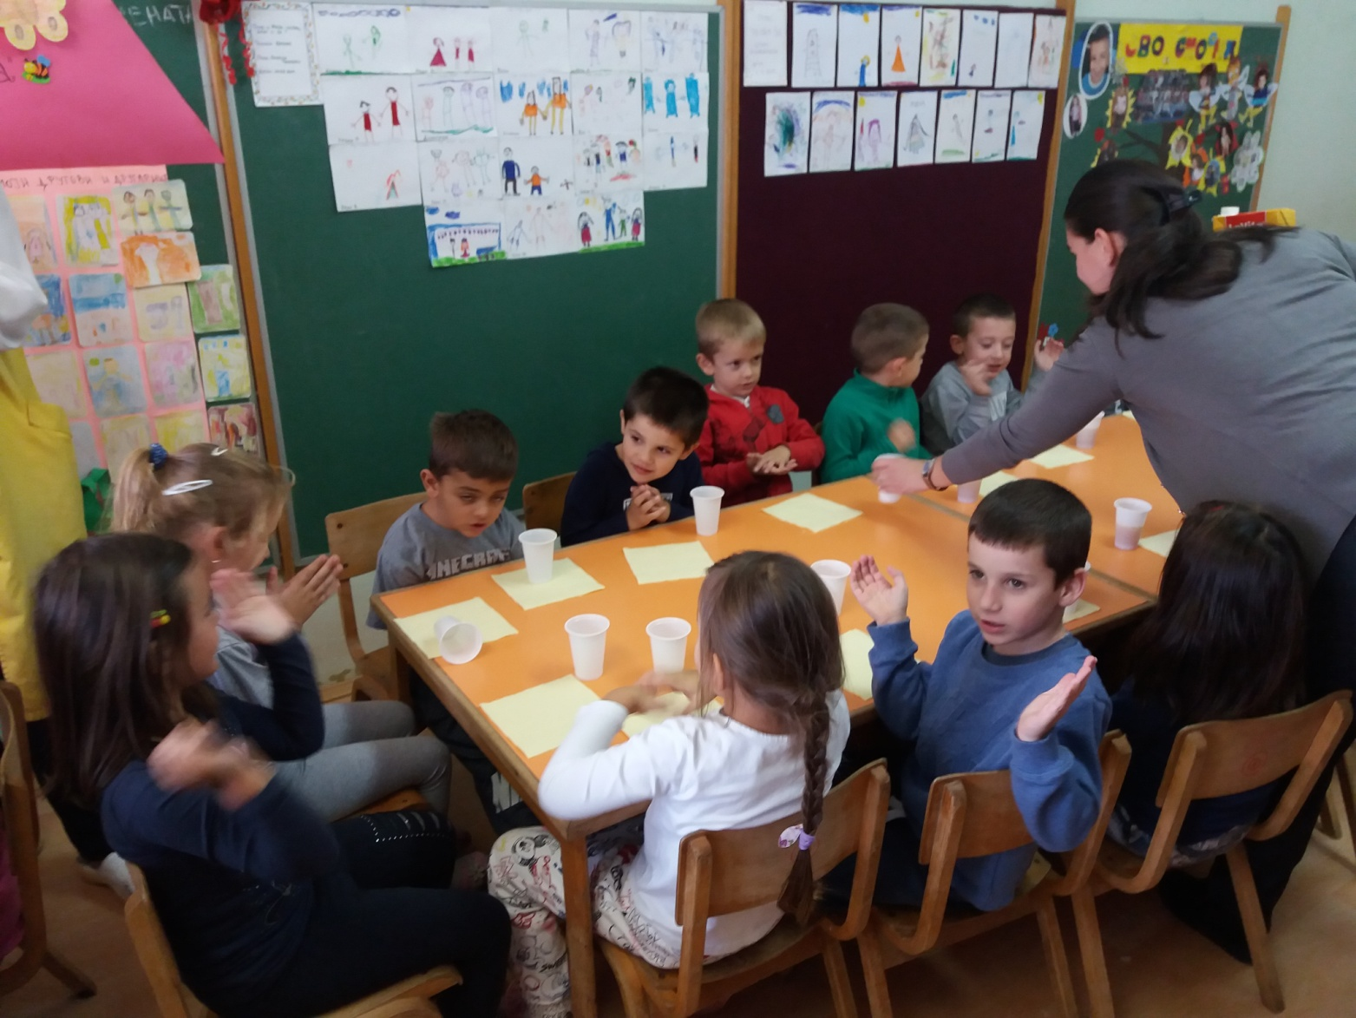
Имам право да славим рођендан

Slide 10
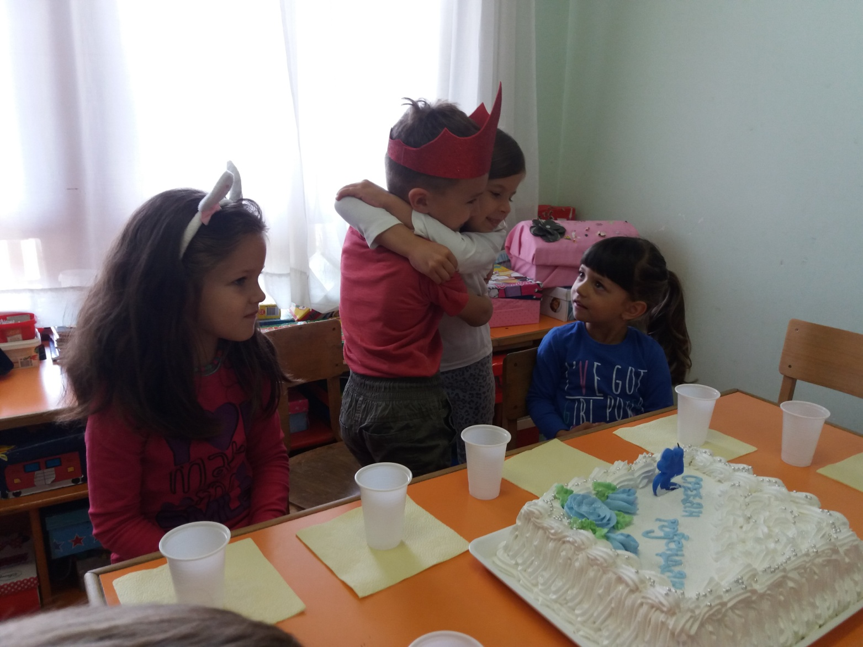
Имам право да славим рођендан

Slide 11


